Slide 1

ADAPTACIÓN DE INTERFACES
Kevin Osvaldo panes landa
José Manuel bonilla martínez

Slide 2
CANVAS
El modelo Canvas es una herramienta estratégica que se utiliza para conceptualizar un modelo de negocio y representarlo de forma visual en un solo lienzo de forma que cualquier persona pueda entenderlo fácilmente.

Slide 3
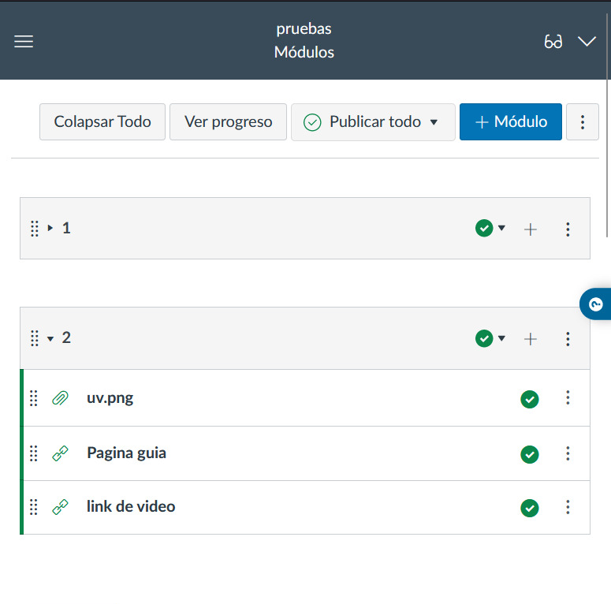
VISTA MÓVIL

Slide 4
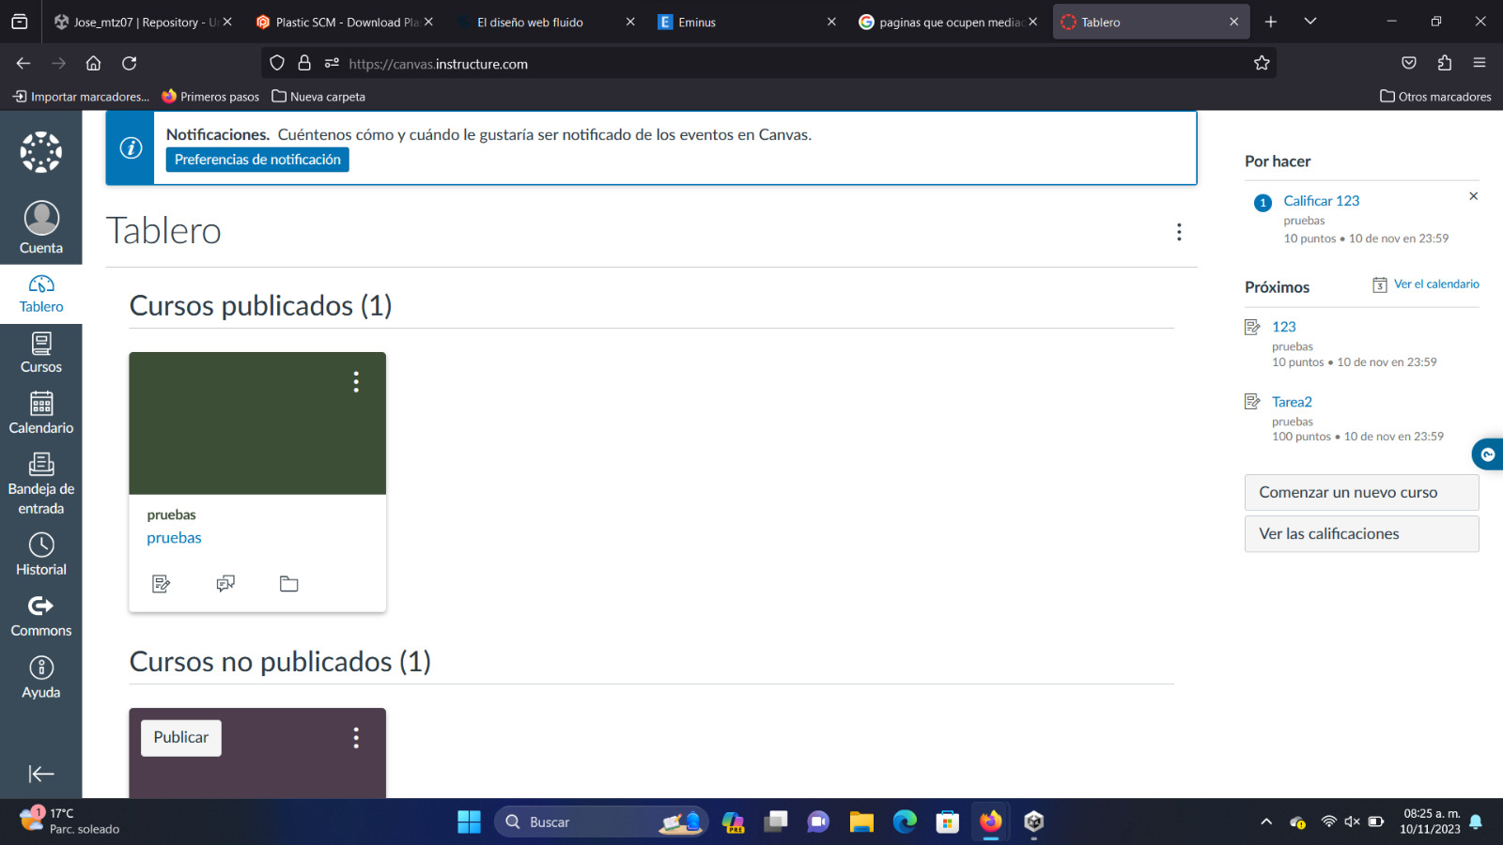

Slide 5
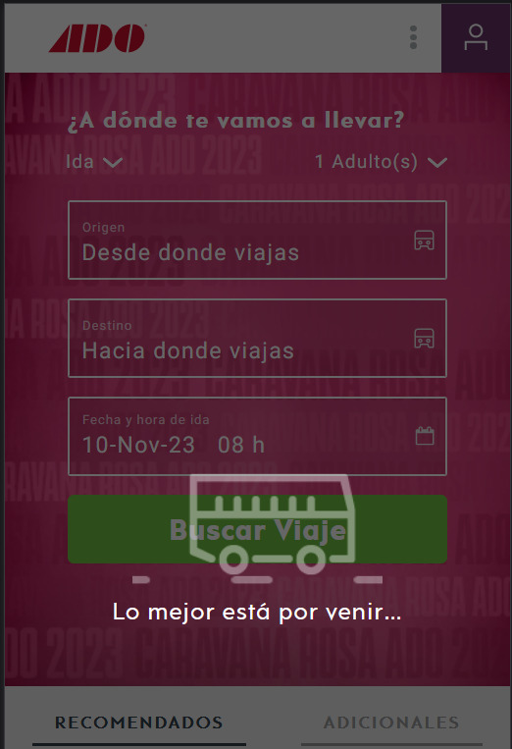
ADO
VISTA MÓVIL

Slide 6
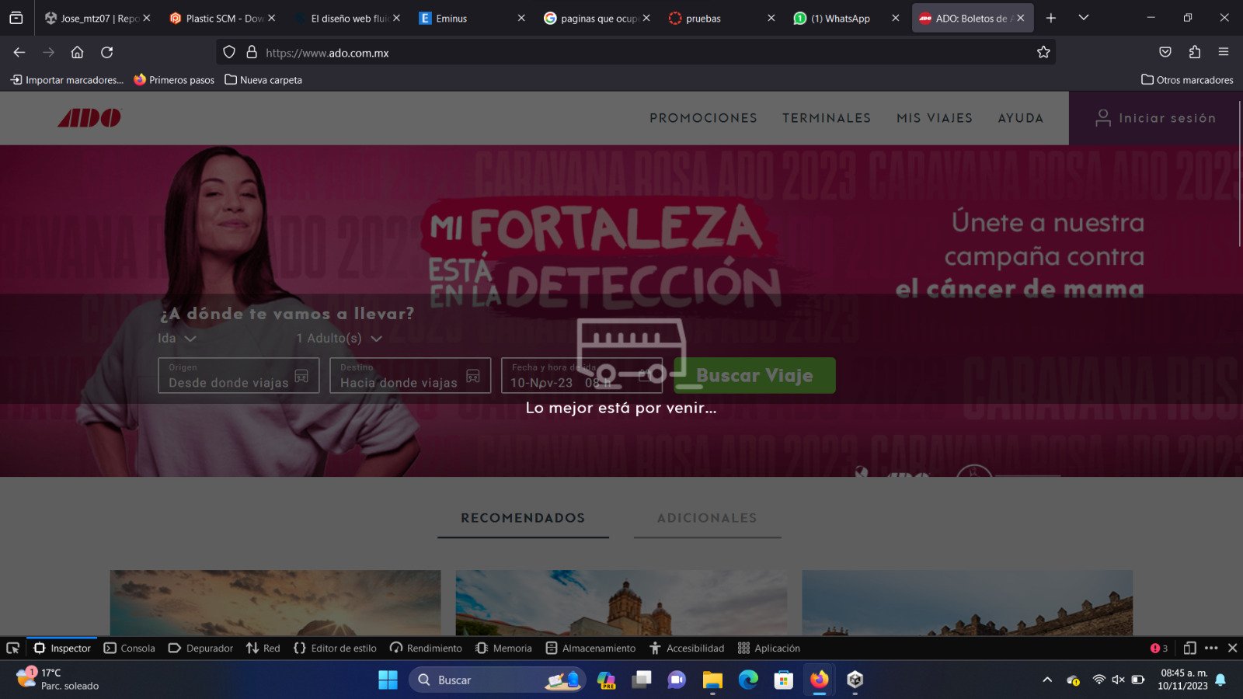

Slide 7
Media queries utilizadas
Estilos para pantallas con un ancho máximo de 600px (móviles).
Estilos para pantallas de escritorio con un ancho mínimo de 1025px.
Estilos para pantallas grandes, como escritorios (769px-1024px).

